Slide 1
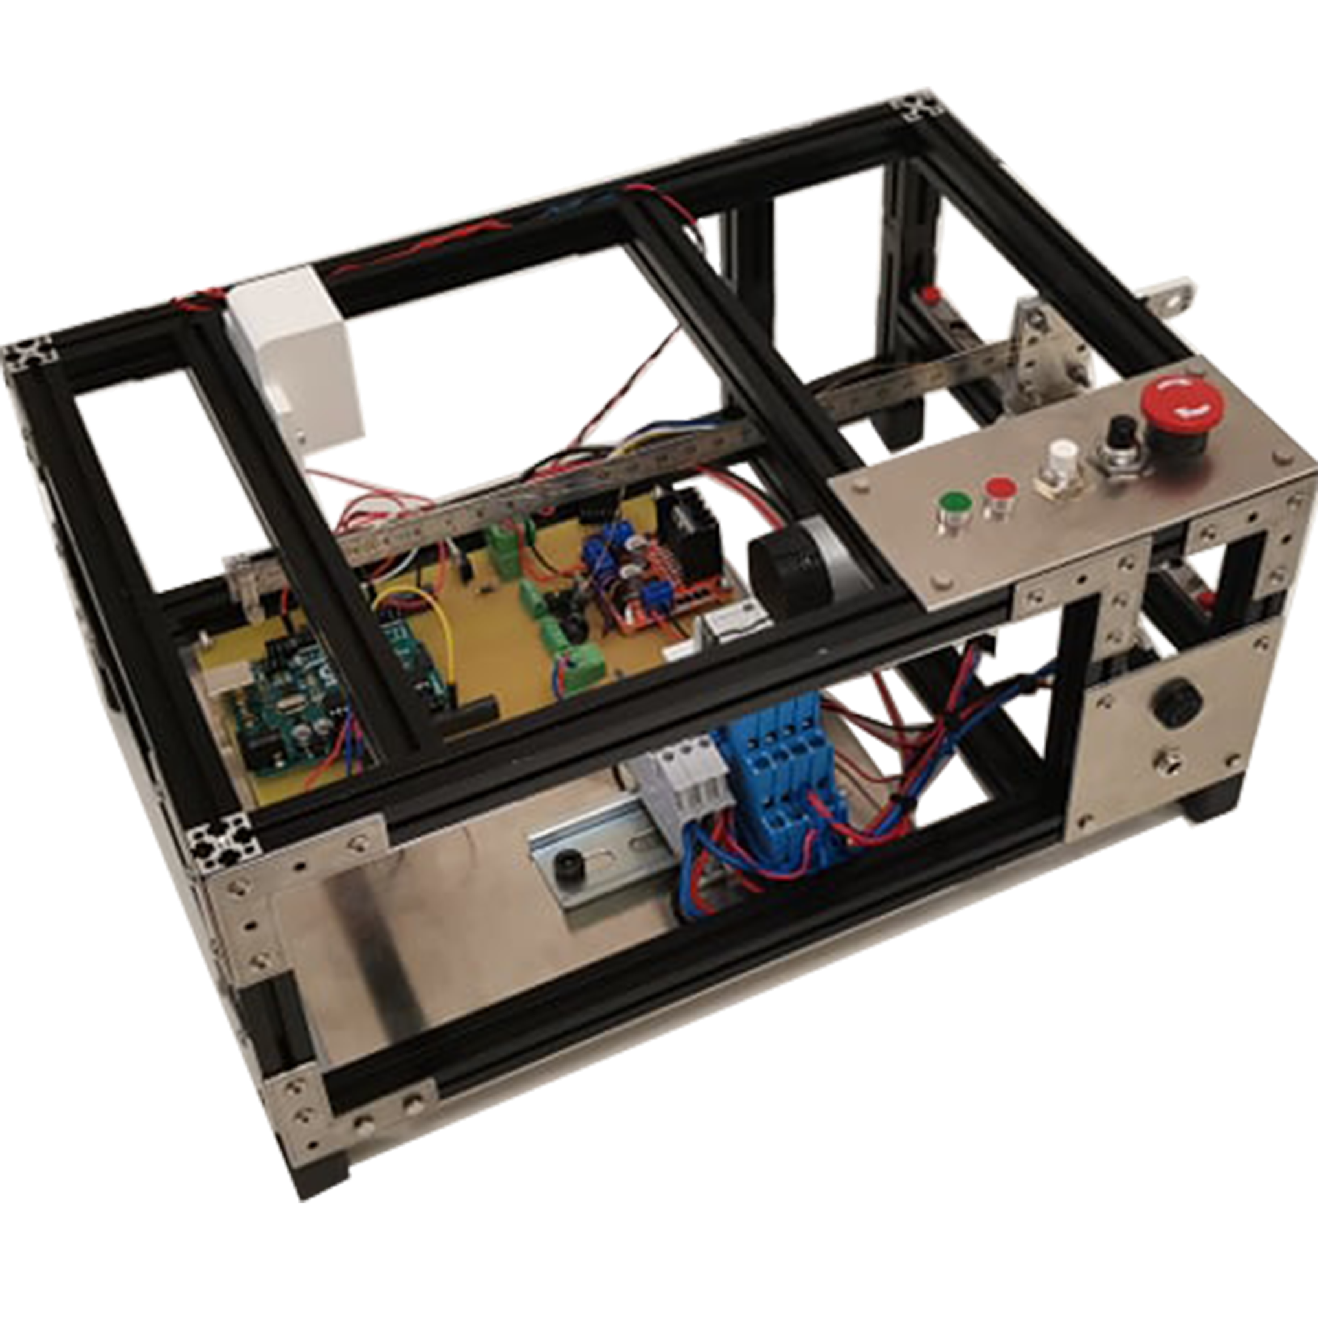
Projet CMV
Automne 2021
Corentin Esnault, Corentin Regne,
Lénaël Jagline, Ronan Guguen,
Quentin Knopik,
Mustapha El Hilaly (P1)

Slide 2
Organisation du projet
Analyse de l’existant, mise en place des différentes tâches, nos analyses
Mise en place des réponses au problèmes existant et aux manques détectés
Mise en fonctionnement des codes

Slide 3
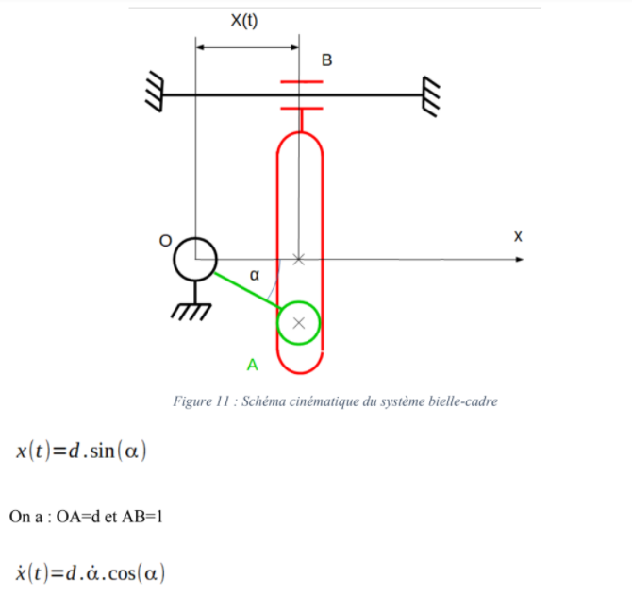
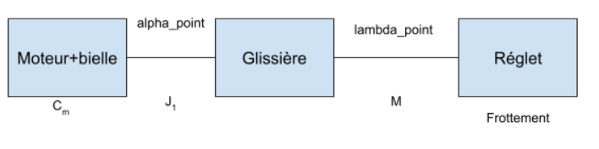
Modélisation Dynamique
Etablir les équations du mouvement relatifs au système et simuler notre modèle sous xcos grâce aux équations électromagnétiques

Slide 4
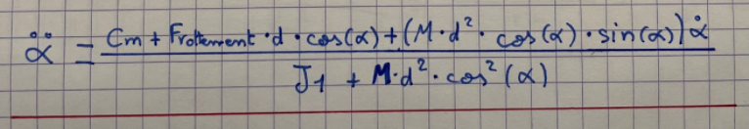
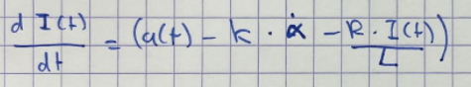
Modélisation Dynamique

Slide 5
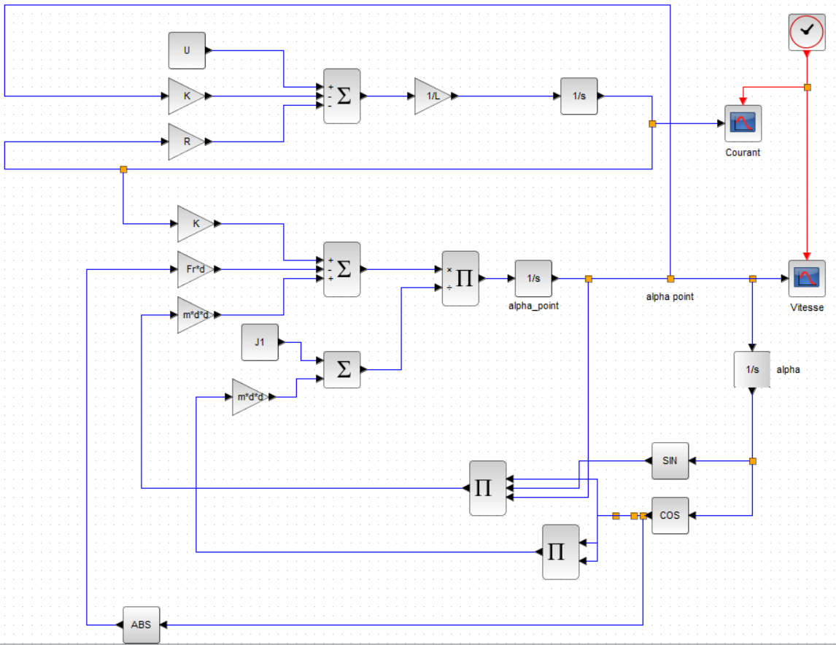

Slide 6
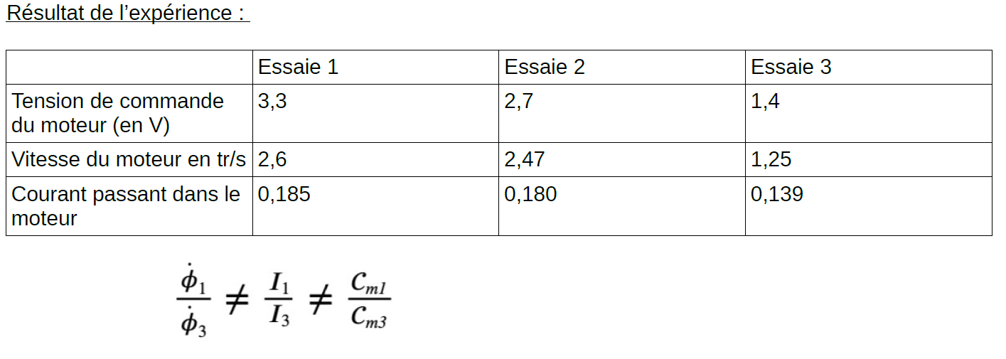
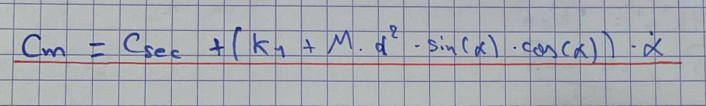
Identification des paramètres du modèle dynamique

Slide 7
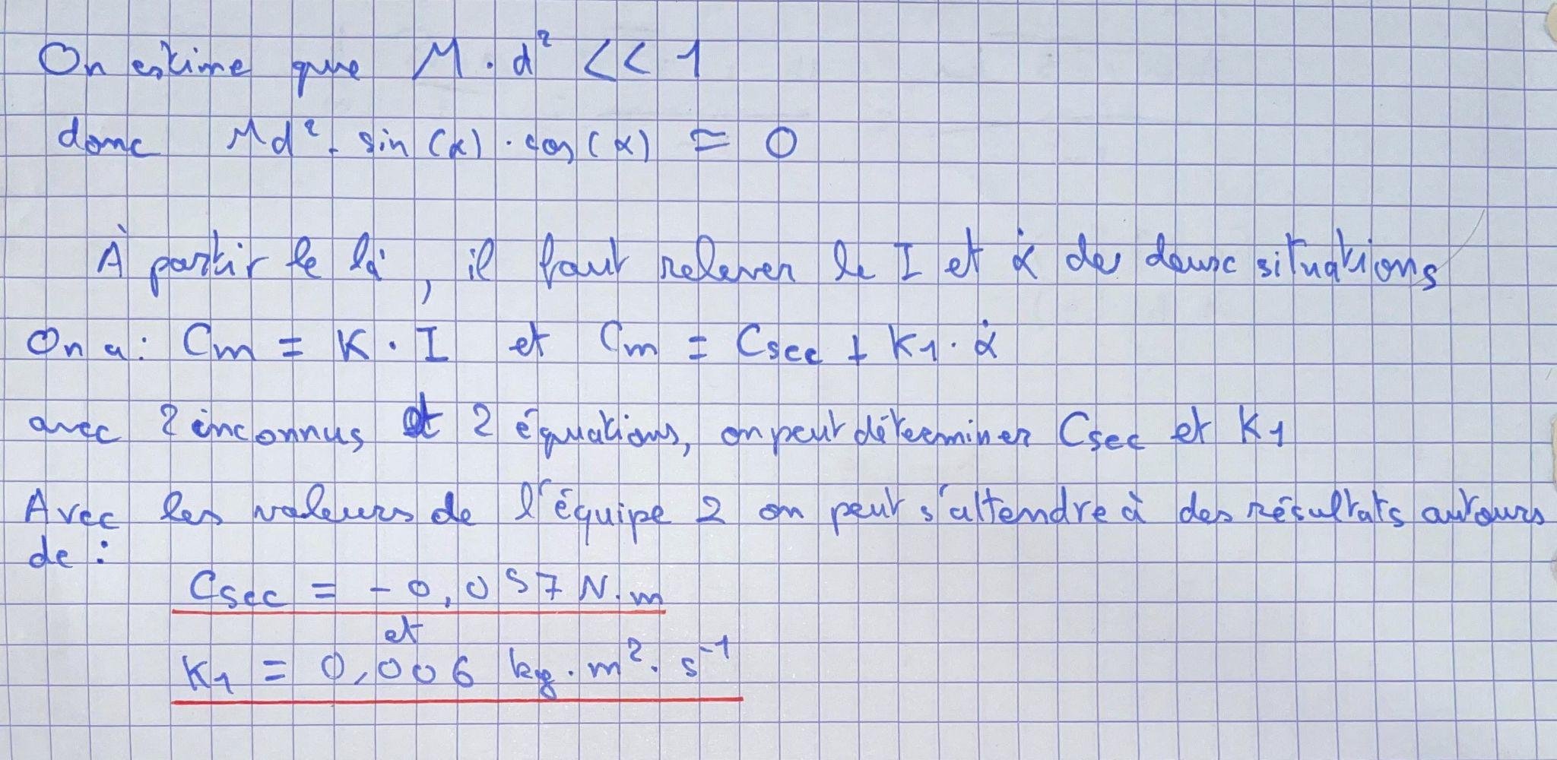
Identification des paramètres du modèle dynamique

Slide 8
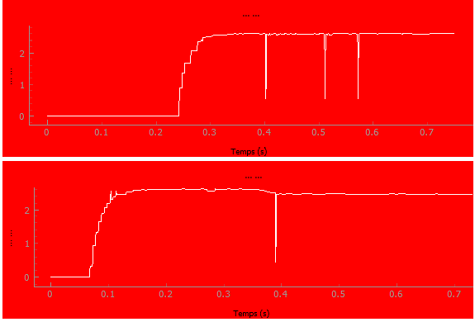
Identification des paramètres du modèle dynamique

Slide 9
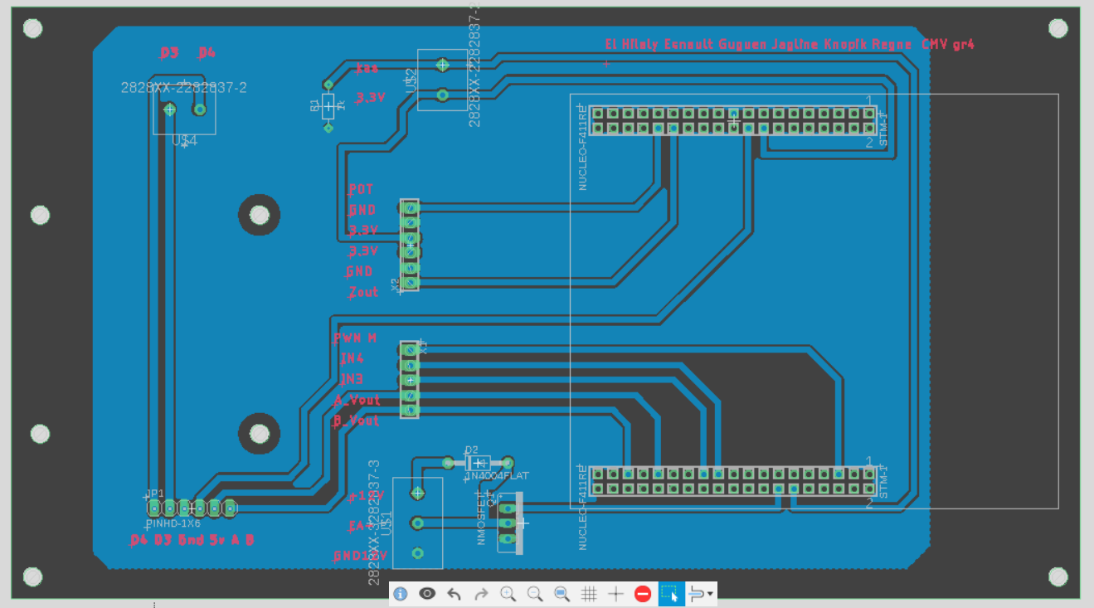
Intégration Électrique
Conception d’une carte sur Eagle
Amélioration du circuit de sécurité câblé
Mise en place de la solution
Liée à la STM32 pour le choix de broches
Liée à la CAO pour l’intégration dans la maquette
Carte électronique imprimée

Slide 10
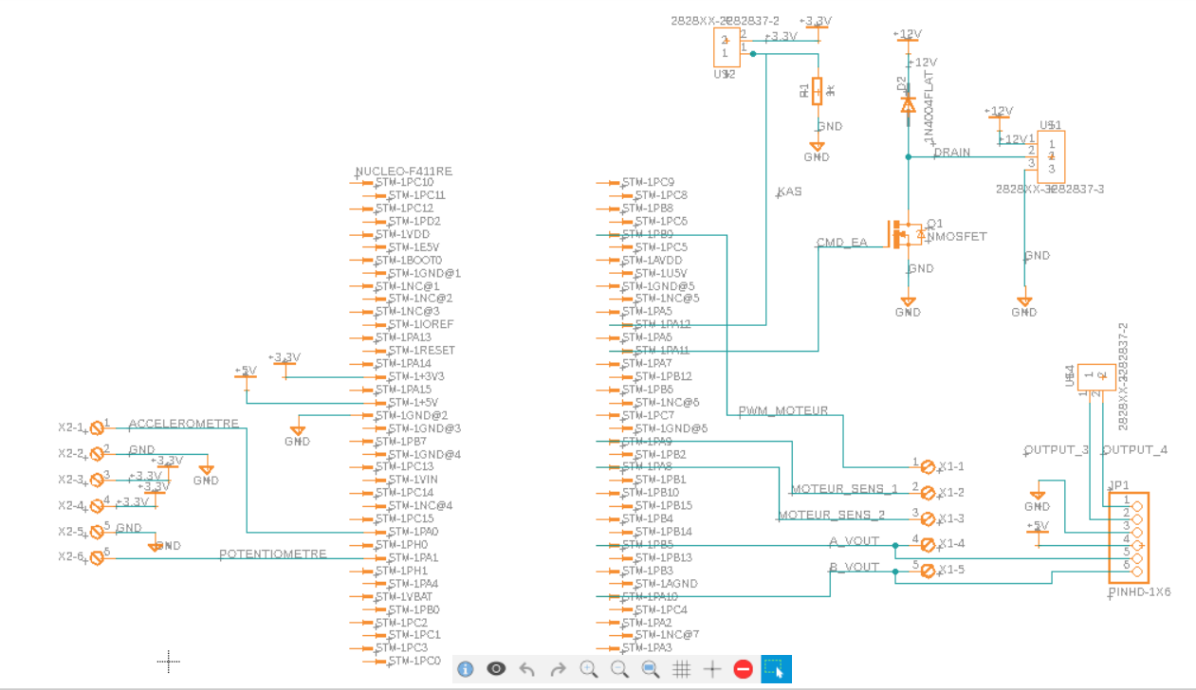
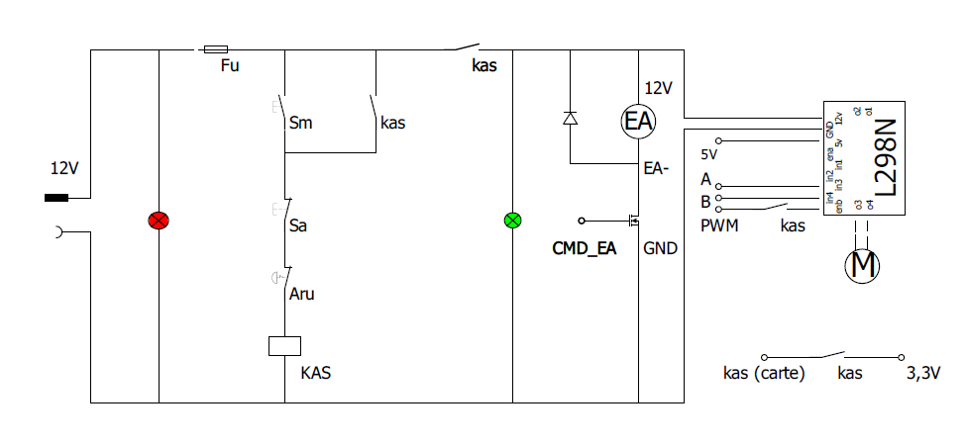
Schémas électriques
Schéma des circuits de la carte
Schéma de câblage de la puissance

Slide 11
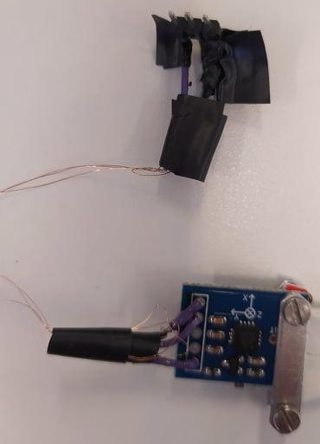
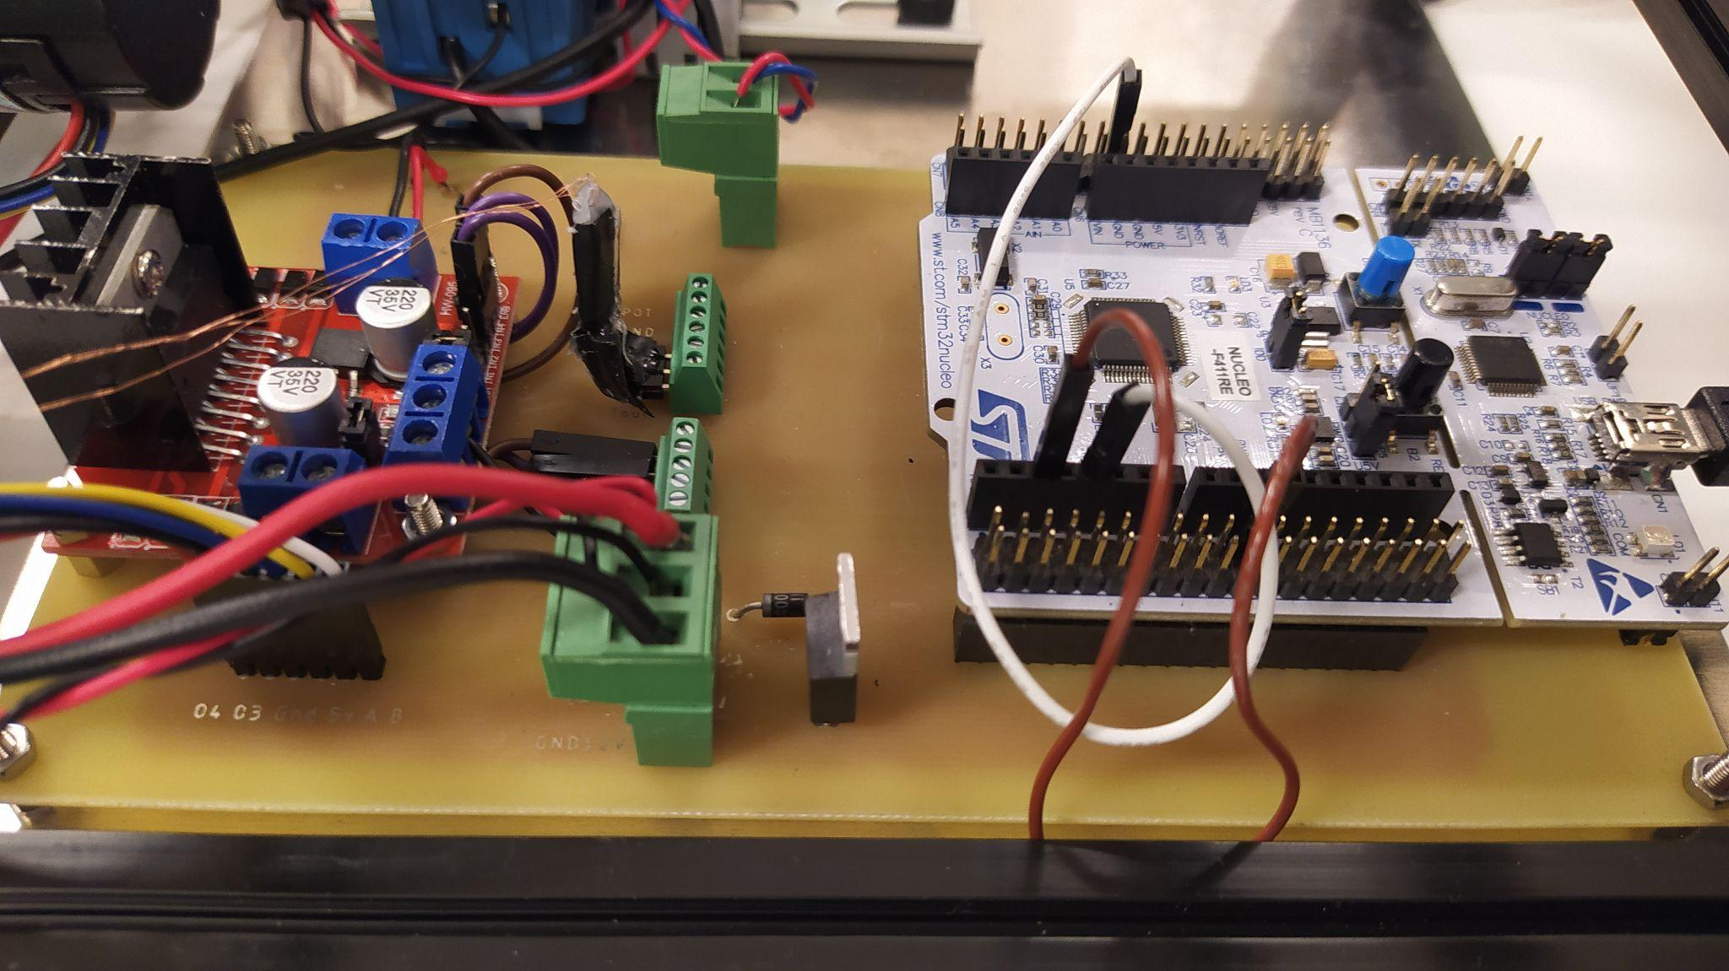
Câblage de l’accéléromètre

Slide 12
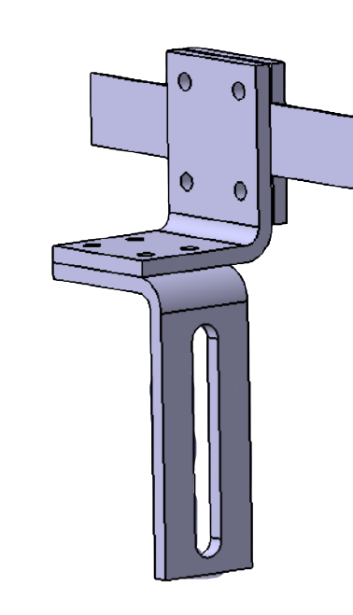
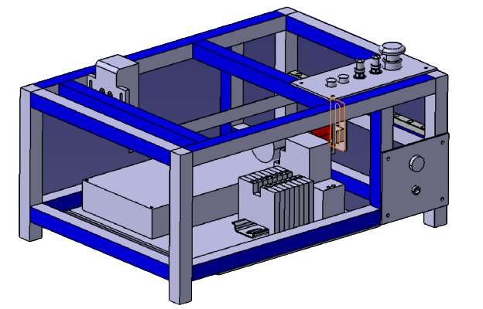
CAO
Amélioration du bâti
Amélioration de la transmission
Conception de l’intégration de l’électronique
Elaboration d’un dossier de fabrication
Transmission revue
CAO globale

Slide 13
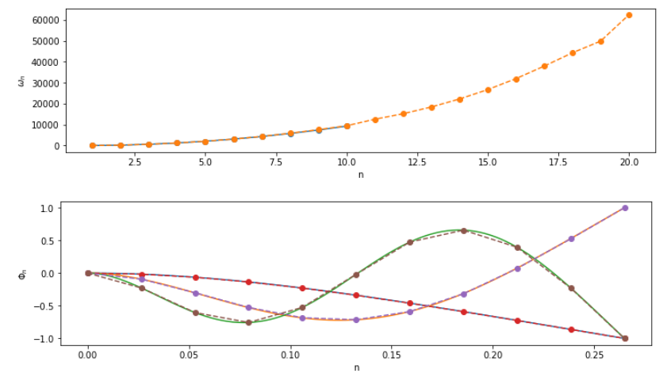
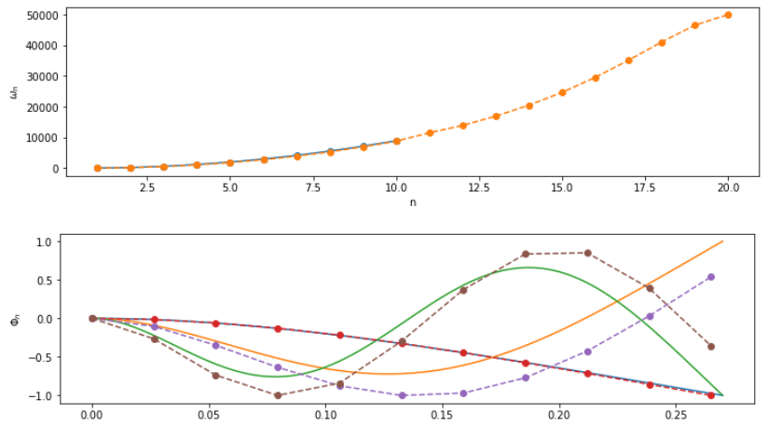
Superposition modale
Détermination des matrices de masse et d’amortissement
Amortissement de Rayleigh en lien avec le traitement des résultats
Calcul des fréquences et modes propres
Détermination des conditions initiales et des efforts extérieurs
Intégration numérique pour obtenir les positions des éléments
Fréquences et modes propres sans et avec la masse du capteur

Slide 14
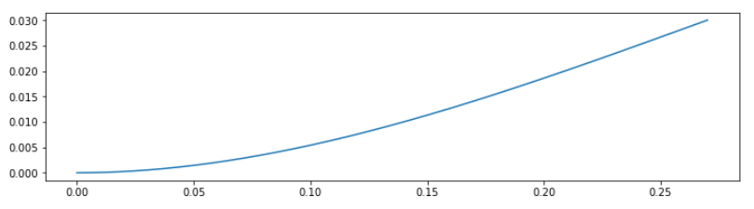
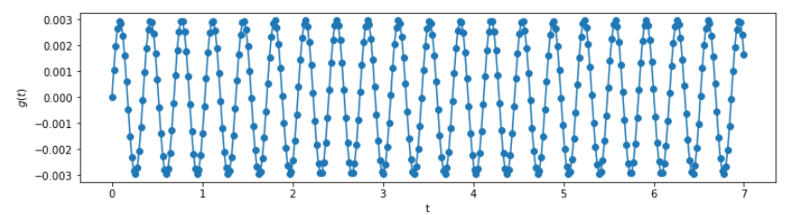
Conditions initiales et efforts extérieurs
Position initiale du réglet en régime libre
Effort appliqué en régime forcé

Slide 15
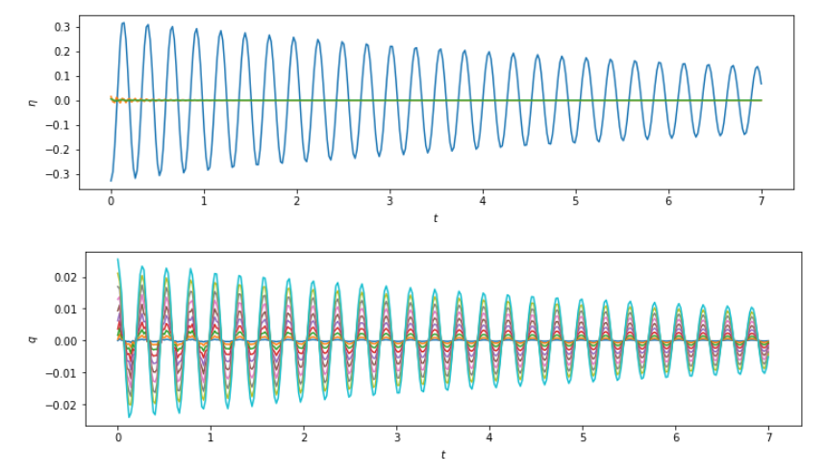
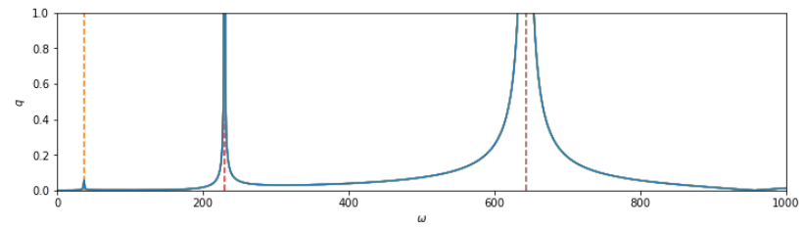
Résultats à comparer avec la maquette
Intensités modales et déplacement des éléments en régime libre
Réponse fréquentielle de la lame

Slide 16
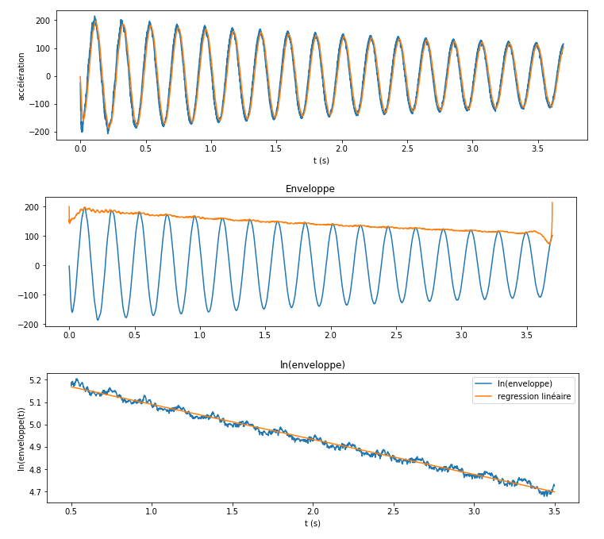


Amortissement du premier mode
Etude sur l’enveloppe des acquisitions du régime libre

Slide 17
Analyse modale
Modéliser une poutre dans le cas de la vibration transversale. Il nous faudra redéfinir la matrice de masse et de raideur et en déduire la matrice d’amortissement.
Boucler le script réaliser pour augmenter le nombre de degré de liberté, et ainsi choisir un ou des modes spécifique à étudier.
Intégrer les script à l’IHM

Slide 18
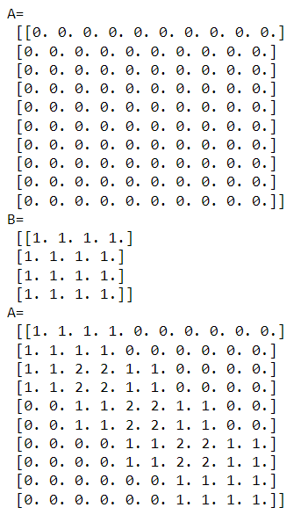
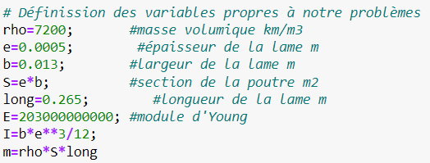
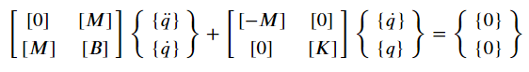
Analyse modale

Slide 19
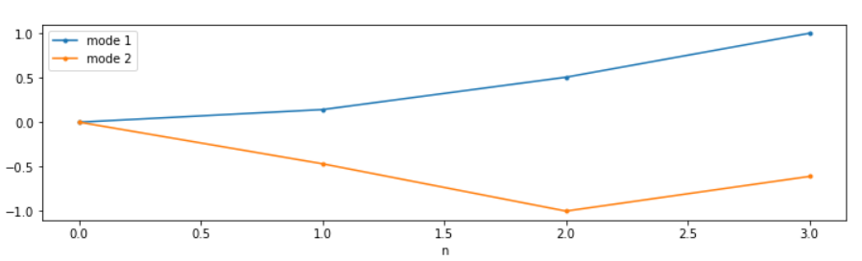
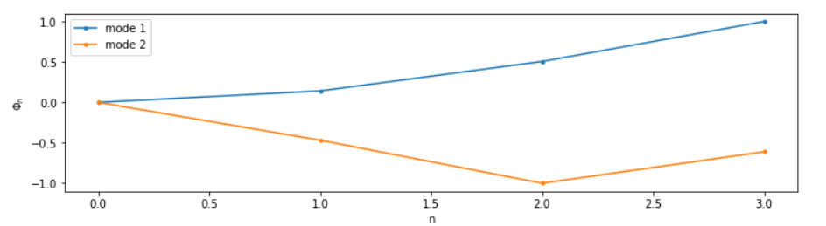
Analyse modale
Etude sans amortissement
Etude avec amortissement

Slide 20
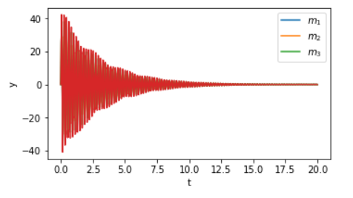
Analyse modale
Courbe de réponse temporelle

Slide 21
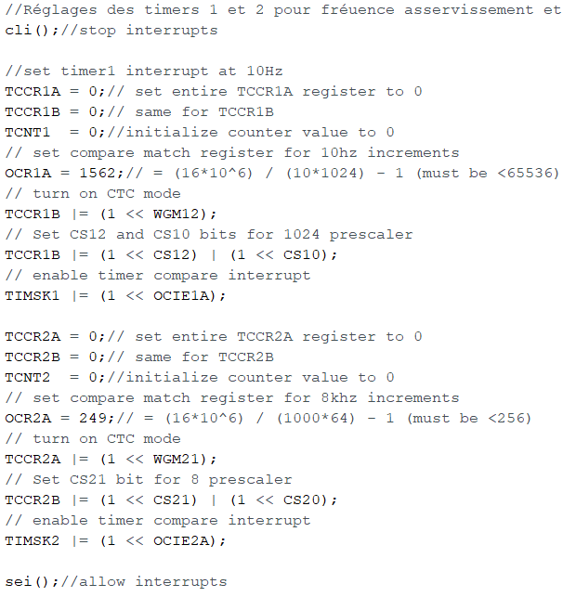
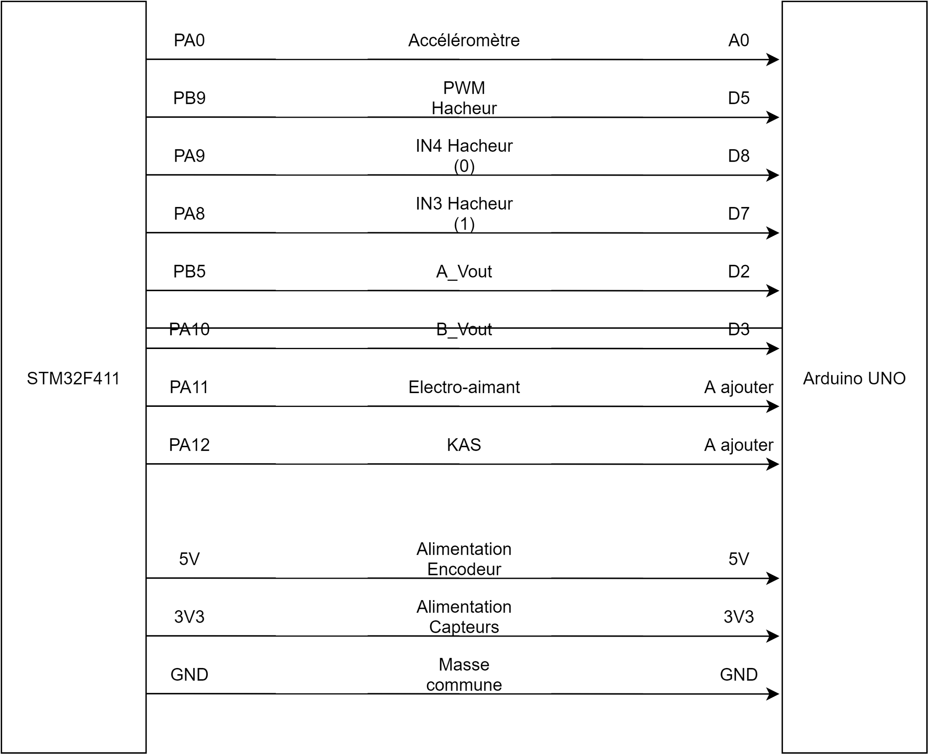
Arduino

Slide 22
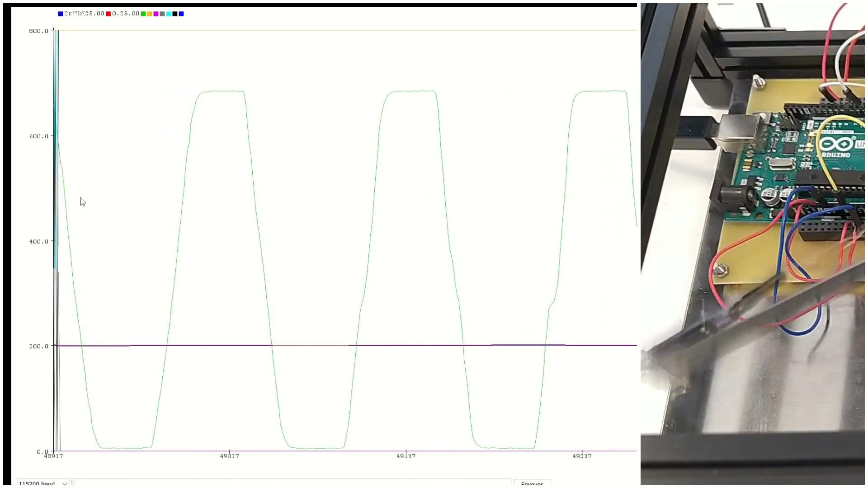

Slide 23
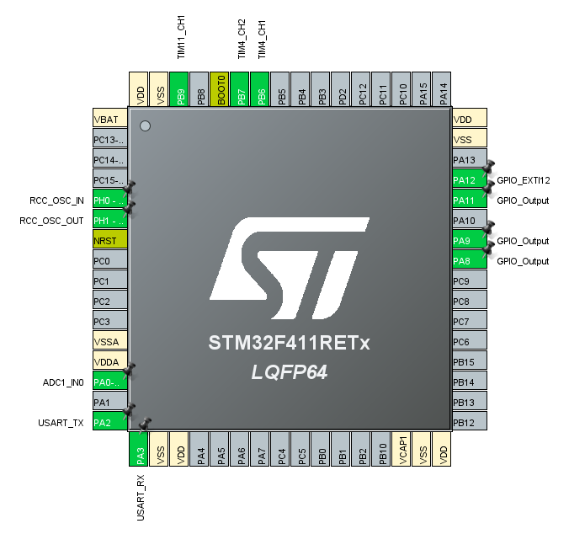
STM32
Accéléromètre | PA0 | ADC1_INO | DMA2_Stream0
IN4 hasheur | PA9 | GPIO_OUTPUT
IN3 hasheur | PA8 | GPIO_OUTPUT
Electro-aimant | PA11 | GPIO_OUTPUT
KAS | PA12 | GPIO_EXTI12
A_Vout | PB6 | TIM4_CH1 | Encoder Mode
B_Vout | PB7 | TIM4_CH2 | Encoder Mode
Timer fonctionnement moteur |  | TIM5 | 1Hz de base
Timer ADC |  | TIM9 | 200Hz
Timer asservissement |  | TIM10 | 50Hz
PWM hacheur | PB9 | TIM11_CH1 | PWM Generation CH1

Slide 24
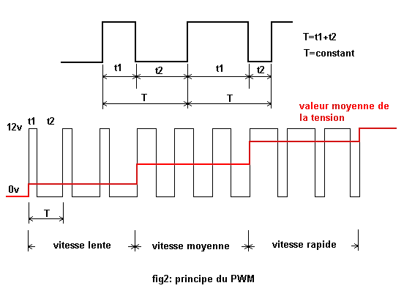
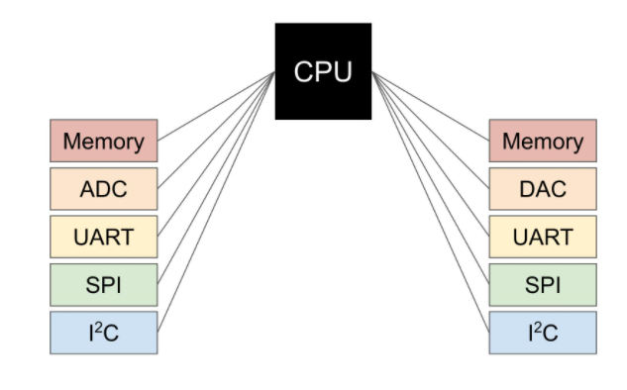
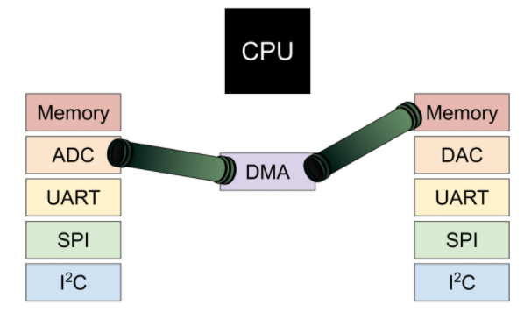
STM32

Slide 25
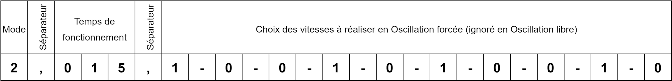
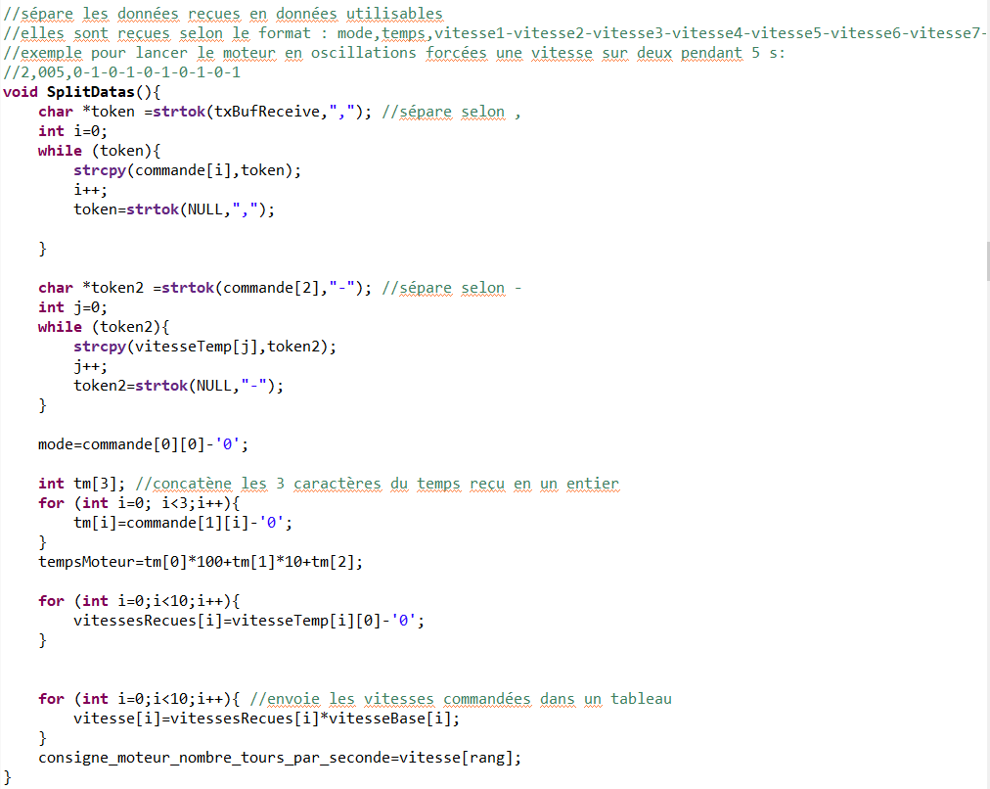
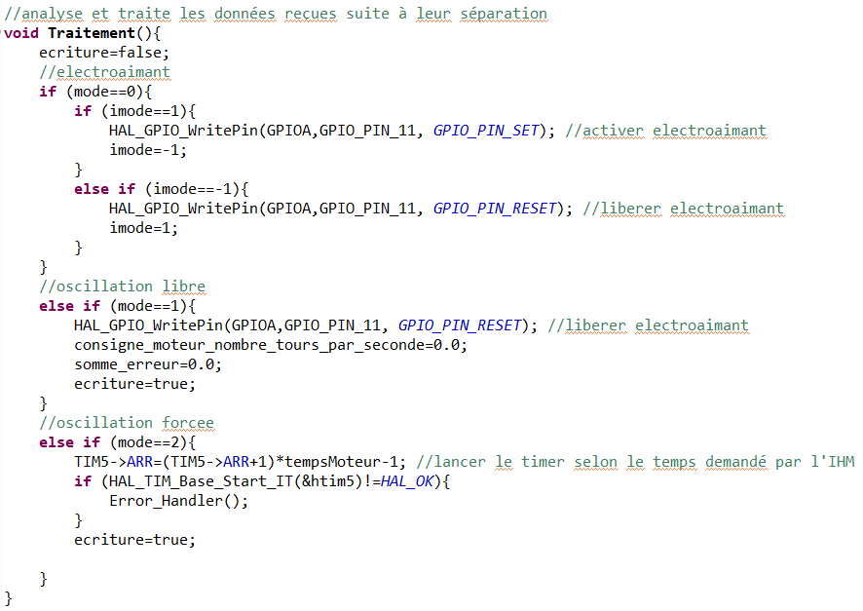
STM32

Slide 26
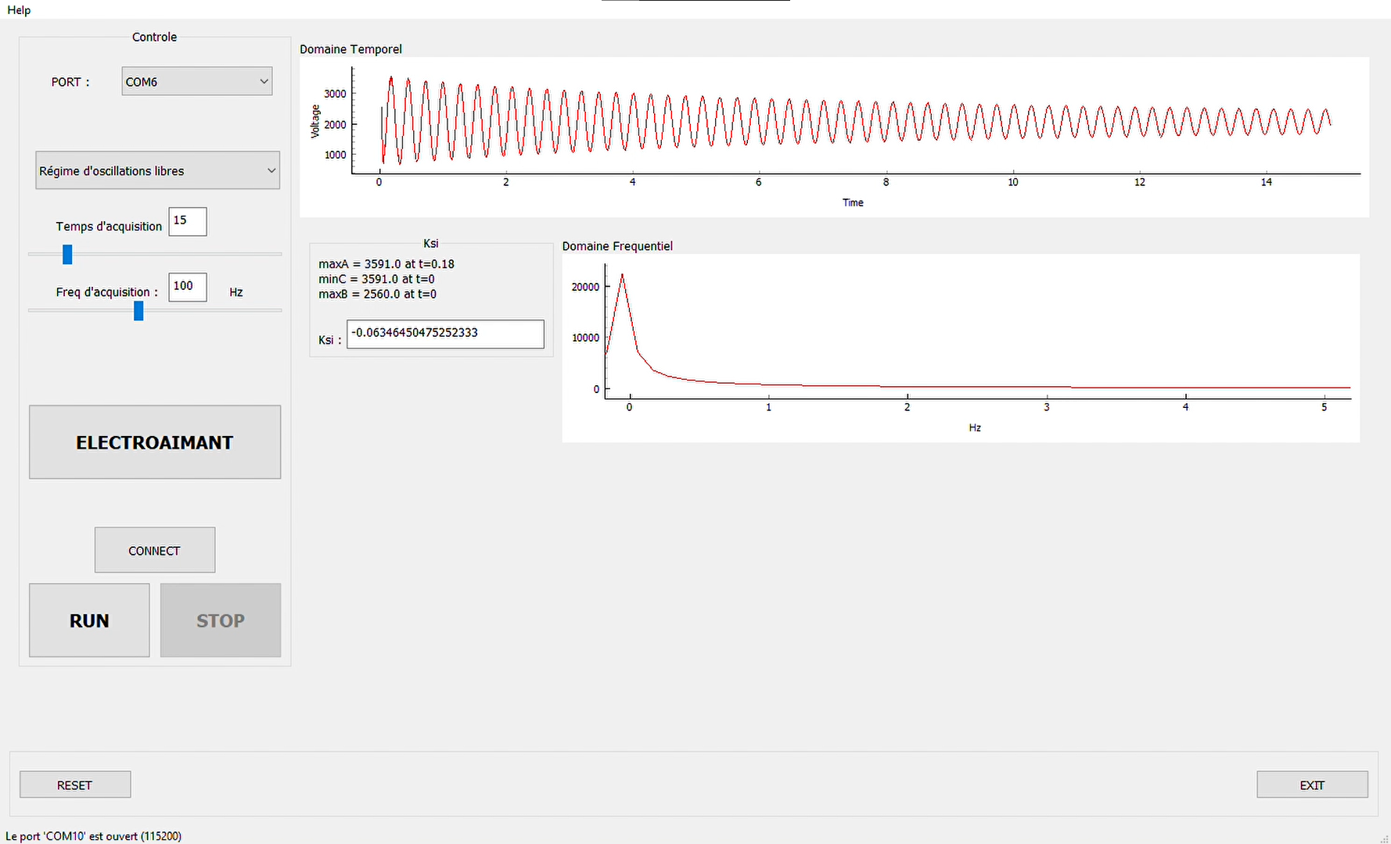
Interface Homme Machine (IHM)

Slide 27
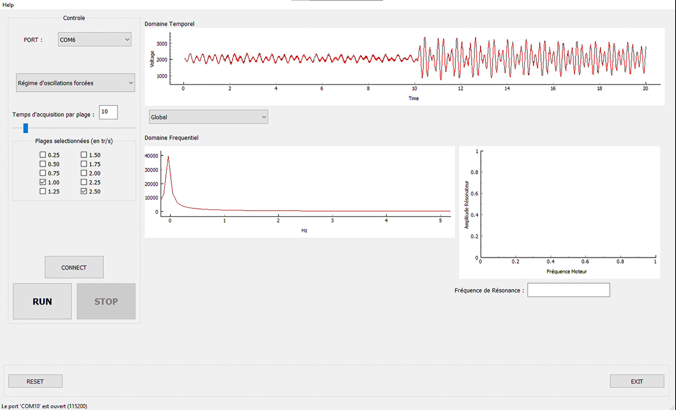

Slide 28
Démonstration

